Slide 1


Slide 2
نظام پرداخت، حقوق و مزایا و مقررات استخدامی در بخش دولتی ایران
بررسی ساختار فیش حقوقی، مأموریت، پایان خدمت، مرخصی‌ها، غیبت، تسویه حساب، ضمانت و مالیات بر اساس قوانین موضوعه
تهیه و تنظیم: محمد حسین صادقی
مخاطبان: مدیران منابع انسانی، کارشناسان امور مالی و کارگزینی دستگاه‌های اجرایی

Slide 3
اسناد بالادستی و قوانین مرجع در بخش دولتی
قانون مدیریت خدمات کشوری (ق.م.خ.ک): مصوب ۱۳۸۶/۰۷/۰۸ (به‌ویژه فصل دهم - حقوق و مزایا)
قانون کار جمهوری اسلامی ایران: برای نیروهای قراردادی انجام کار معین (موضوع تبصره ماده ۳۲ ق.م.خ.ک)
قانون محاسبات عمومی کشور: مصوب ۱۳۶۶ (ضوابط مالی و پرداخت‌ها)
قوانین بودجه سنواتی کل کشور: تعیین‌کننده ضریب حقوقی، سقف حقوق و نرخ معافیت‌های مالیاتی سالانه

Slide 4
اسناد بالادستی و قوانین مرجع در بخش دولتی
در بخش دولتی ایران، هرگونه پرداخت، کسر یا تغییر در حقوق کارکنان باید مستند به قانون باشد. اصل تصریح در پرداخت‌ها (اصل ۵۳ قانون اساسی) حکم می‌کند که هیچ پرداختی خارج از اعتبارات مصوب و قوانین موضوعه صورت نگیرد. در این ارائه، مرجع ما عمدتاً قانون مدیریت خدمات کشوری و پیوست‌های قانونی آن است.

Slide 5
ماهیت حقوقی فیش پرداختی کارکنان دولت
سند رسمی مالی: تاییدیه نهایی ذی‌حساب و مدیر مالی دستگاه اجرایی.
دو بخش عمده: اقلام مثبت (حقوق و فوق‌العاده‌ها) و اقلام منفی (کسورات قانونی و توافقی).
مبنای احکام کارگزینی: بازتاب دقیق بندهای حکم کارگزینی بر اساس مواد ۶۴ تا ۸۰ قانون مدیریت خدمات کشوری.
شفافیت مالی (سامانه پاکنا): الزام ثبت اطلاعات پرداختی در سامانه ثبت حقوق و مزایای کارکنان دولت.

Slide 6
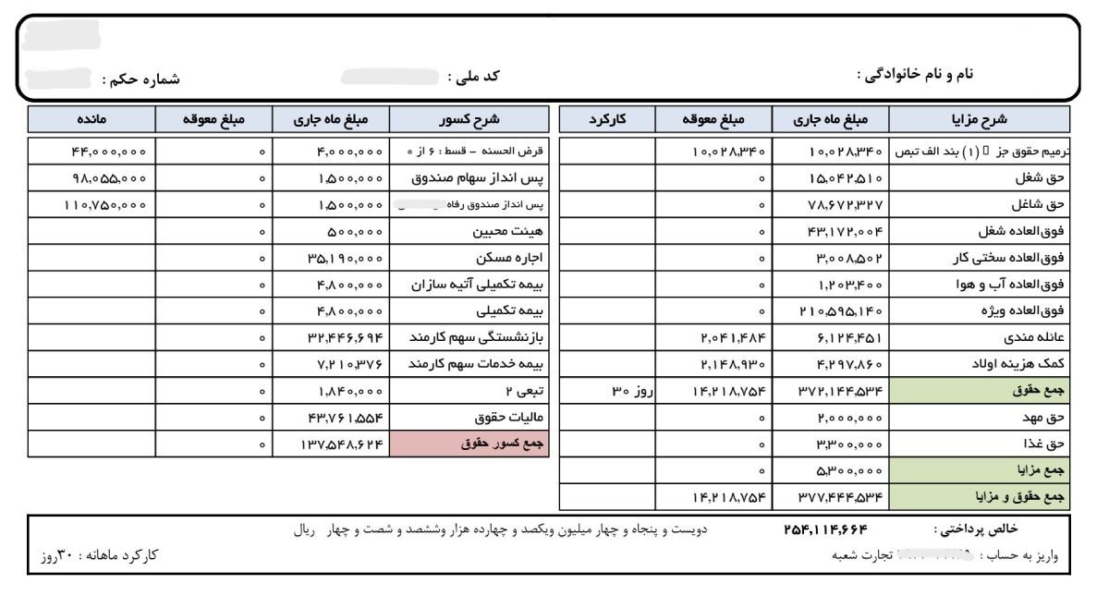

Slide 7
ماهیت حقوقی فیش پرداختی کارکنان دولت
فیش حقوقی صرفاً یک برگه محاسباتی نیست، بلکه یک سند حقوقی است که تراز مالی کارمند را نشان می‌دهد. بر اساس ماده ۷۴ قانون مدیریت، هماهنگی در تعیین حقوق و مزایای کارکنان دولت بر عهده شورای حقوق و دستمزد است و دستگاه‌ها نمی‌توانند آیتم جدیدی بدون مصوبه این شورا به فیش اضافه کنند.

Slide 8
ساختار حقوق و فوق‌العاده‌های مستمر و غیرمستمر (فصل دهم ق.م.خ.ک)
حقوق ثابت (مواد ۶۵ و ۶۶): شامل «حقوق مبنا» (حاصل ضرب امتیاز حق شغل و حق شاغل در ضریب سالانه).
فوق‌العاده‌های مستمر:
فوق‌العاده ایثارگری، سختی کار، مناطق کمتر توسعه‌یافته و بدی آب و هوا (ماده ۶۸).
فوق‌العاده‌های غیرمستمر:
اضافه‌کار (سقف ۱۲۰ یا ۱۷۵ ساعت در ماه)، حق‌التحقیق، حق‌التدریس و مأموریت.
کمک‌هزینه‌های رفاهی (ماده ۶۸ بند ۴): حق عائله‌مندی و اولاد.

Slide 9
ساختار حقوق و فوق‌العاده‌های مستمر و غیرمستمر (فصل دهم ق.م.خ.ک)
تفاوت اقلام مستمر و غیرمستمر در این است که اقلام مستمر در محاسبه کسور بازنشستگی لحاظ می‌شوند و پایدارتر هستند، در حالی که اقلام غیرمستمر مانند اضافه‌کار تابع عملکرد ماهانه و بودجه موقت دستگاه است.

Slide 10
مبانی قانونی و شرایط پرداخت مأموریت در بخش دولتی
: بند ۶ ماده ۶۸ قانون مدیریت خدمات کشوری و آیین‌نامه فوق‌العاده روزانه.
تعریف قانونی مأموریت: اعزام کارمند به خارج از محل خدمت اصلی (حداقل ۵۰ کیلومتر فاصله یا توقف شبانه).
نحوه محاسبه: معادل یک‌سی‌ام (۱/۳۰) حقوق ثابت و فوق‌العاده‌های مستمر به ازای هر روز مأموریت.
سقف زمانی: مأموریت‌های طولانی‌مدت نباید از حدود مقرر در آیین‌نامه‌های اجرایی تجاوز کند.

Slide 11
مبانی قانونی و شرایط پرداخت مأموریت در بخش دولتی
پرداخت فوق‌العاده مأموریت منوط به صدور «حکم مأموریت رسمی» پیش از اعزام، تایید حضور توسط مقصد و ارائه گزارش کار است. پرداخت هزینه سفر (ایاب و ذهاب) و هزینه اقامت نیز بر اساس اسناد مثبته و در چارچوب بودجه دستگاه انجام می‌شود.

Slide 12
مبانی محاسبه و سقف پاداش پایان خدمت
مستند قانونی: ماده ۱۰۷ قانون مدیریت خدمات کشوری و قوانین بودجه سنواتی.
مبنای محاسبه: به ازای هر سال خدمت قابل قبول (تا ۳۰ سال)، معادل یک ماه آخرین حقوق و مزایای مستمر (مشمول کسور بازنشستگی).
سقف قانونی پاداش: بر اساس قوانین بودجه سالانه کشور، سقف مشخصی برای کل پاداش پایان خدمت تعیین می‌شود که پرداخت بیش از آن تصرف در وجوه عمومی است.
موارد مشمول: بازنشستگی، بازخرید سنوات، ازکارافتادگی یا فوت کارمند.

Slide 13
مبانی محاسبه و سقف پاداش پایان خدمت
پاداش پایان خدمت بزرگ‌ترین تعهد مالی دستگاه به کارمند در زمان خروج است. توجه داشته باشید که در محاسبات، فقط اقلامی که بابت آن‌ها کسور بازنشستگی پرداخت شده است ملاک عمل قرار می‌گیرند و مواردی مثل اضافه‌کار در محاسبه پاداش وارد نمی‌شوند.

Slide 14
مدیریت مرخصی استحقاقی و نحوه ذخیره سنواتی
حق مرخصی سالانه: بر اساس ماده ۸۴ ق.م.خ.ک، کارمندان دولت سالانه ۳۰ روز مرخصی استحقاقی با استفاده از حقوق و فوق‌العاده‌های مربوط دارند.
سقف ذخیره سالانه: حداکثر نصف مرخصی استفاده نشده (۱۵ روز) در هر سال قابل ذخیره است.
بازخرید مرخصی ذخیره شده: پرداخت وجه مرخصی‌های ذخیره شده صرفاً در زمان قطع رابطه استخدامی (بازنشستگی، بازخریدی، استعفا یا فوت) مجاز است.
مبنای محاسبه بازخرید: آخرین حقوق و مزایای مستمر کارمند در زمان قطع رابطه.

Slide 15
مدیریت مرخصی استحقاقی و نحوه ذخیره سنواتی
ذخیره مرخصی بیش از ۱۵ روز در سال برای کارکنان پیمانی و رسمی مجاز نیست. عدم استفاده از مرخصی مازاد بر ۱۵ روز به معنای سوخت رفتن آن در پایان سال تقویمی است، مگر در شرایط خاص و عملیاتی با موافقت بالاترین مقام دستگاه.

Slide 16
مرخصی استعلاجی، بدون حقوق و ساعتی
مرخصی استعلاجی (ماده ۸۴ بند ۲): پرداخت حقوق در این دوران طبق آیین‌نامه استعلاجی بر عهده دستگاه (تا سقف مجاز) یا صندوق‌های بیمه‌گر (مانند تامین اجتماعی برای نیروهای قراردادی) است.
مرخصی بدون حقوق (ماده ۸۴ بند ۳): حداکثر ۳ سال (قابل تمدید تا ۵ سال در شرایط خاص). در این مدت هیچ‌گونه حقوق، مزایا و سوابق خدمتی تعلق نمی‌گیرد.
مرخصی ساعتی: در صورت رسیدن مجموع مرخصی‌های ساعتی به ۸ ساعت، یک روز مرخصی استحقاقی کسر می‌شود.

Slide 17
مرخصی استعلاجی، بدون حقوق و ساعتی
برای مرخصی استعلاجی بیش از ۳ روز، تایید پزشک معتمد دستگاه یا کمیسیون پزشکی سازمان بیمه‌گر الزامی است. دوران مرخصی بدون حقوق نیز از لحاظ بازنشستگی محاسباتی ندارد مگر اینکه کارمند سهم بیمه خود و کارفرما را شخصاً پرداخت کند.

Slide 18
نحوه برخورد مالی با غیبت‌های غیرموجه
کسر حقوق : به نسبت روزهای غیبت، حقوق و کلیه فوق‌العاده‌های مستمر و غیرمستمر کارمند کسر می‌شود.
فرمول کسر حقوق: حقوق و مزایای مشمول تقسیم بر ۳۰×تعداد روزهای غیبت
پیامد اداری (قانون رسیدگی به تخلفات اداری): غیبت غیرموجه علاوه بر کسر حقوق، تخلف اداری محسوب شده و پرونده به هیئت رسیدگی به تخلفات ارجاع می‌شود.
اخراج/ترک خدمت: غیبت متوالی بیش از دو ماه یا متناوب بیش از چهار ماه در سال می‌تواند منجر به اخراج یا لغو حکم استخدامی شود.

Slide 19
نحوه برخورد مالی با غیبت‌های غیرموجه
غیبت غیرموجه به هیچ وجه نباید با مرخصی بدون حقوقِ عطف به ماسبق شده جایگزین شود. ذی‌حسابان مکلفند به محض دریافت گزارش غیبت از سوی واحد امور اداری، مبلغ معادل را در همان ماه از فیش حقوقی کارمند کسر کنند.

Slide 20
تسویه حساب در زمان قطع رابطه استخدامی
علل قطع رابطه: استعفا، بازنشستگی، بازخریدی، اخراج، فوت یا اتمام مدت قرارداد.
مطالبات کارمند: حقوق معوقه، اضافه‌کار کارکرد، وجه مرخصی‌های ذخیره شده، پاداش پایان خدمت.
بدهی‌های کارمند: وام‌های دریافتی از دستگاه، پیش‌پرداخت‌ها، علی‌الحساب‌ها و خسارت‌های وارده به اموال دولتی.
فرایند تسویه ابواب‌جمعی: تاییدیه نهایی واحدهای اموال، کتابخانه، حراست، امور مالی و رفاهی.

Slide 21
تسویه حساب در زمان قطع رابطه استخدامی
تا زمانی که فرم تسویه حساب اداری به طور کامل به تایید تمامی بخش‌های ذی‌ربط نرسد و اموال دولتی مسترد نشود، امور مالی مجاز به واریز پاداش پایان خدمت و بازخرید مرخصی کارمند نخواهد بود.

Slide 22
ضمانت و کسر از حقوق
تعهد ضمانت: کارمند با امضای گواهی کسر حقوق، متعهد به پرداخت اقساط معوق وام‌گیرنده می‌شود.
محدودیت سقف کسر از حقوق: بر اساس قوانین مدنی و استخدامی، کسر از حقوق نباید به معیشت کارمند آسیب بزند:
حداکثر تا یک‌سوم (۱/۳) حقوق و مزایا در صورت داشتن عائله (همسر یا فرزند).
حداکثر تا یک‌چهارم (۱/۴) حقوق و مزایا در صورت نداشتن عائله.
اولویت‌بندی کسورات: کسورات قانونی (مالیات و بیمه) و احکام قضایی مهریه/نفقه بر کسر حقوق بابت ضمانت وام اولویت دارند.

Slide 23
ضمانت و کسر از حقوق
دستگاه اجرایی پس از صدور گواهی کسر از حقوق و تعهد به بانک، موظف است در صورت ابلاغ بانک مبنی بر عدم پرداخت وام‌گیرنده، اقساط را مستقیماً از حقوق ضامن کسر و به بانک واریز کند. البته سقف قانونی یک‌سوم یا یک‌چهارم باید رعایت شود.

Slide 24
نحوه محاسبه مالیات حقوق و معافیت‌های قانونی
مستند قانونی: مواد ۸۲ تا ۹۲ قانون مالیات‌های مستقیم (ق.م.م).
نحوه محاسبه: پلکانی بر اساس جدول معافیت مالیاتی سالانه که در قانون بودجه کل کشور مصوب می‌شود.
مسئولیت کسر و پرداخت: دستگاه اجرایی (کارفرما) مکلف است مالیات متعلق را در زمان پرداخت حقوق کسر و حداکثر ظرف مدت مقرر (تا پایان ماه بعد) به حساب سازمان امور مالیاتی واریز کند.
جرایم عدم اقدام: پرداخت دیرکرد یا عدم کسر مالیات موجب جریمه دستگاه اجرایی خواهد بود.

Slide 25
نحوه محاسبه مالیات حقوق و معافیت‌های قانونی
هر سال نرخ معافیت پایه مالیات حقوق تغییر می‌کند. به عنوان مثال، در بودجه هر سال مشخص می‌شود که تا چه سقفی از حقوق ماهانه معاف از مالیات است و مابقی مازاد آن با نرخ‌های ۱۰٪، ۱۵٪، ۲۰٪ و بیشتر به صورت پلکانی مشمول مالیات می‌شود.

Slide 26
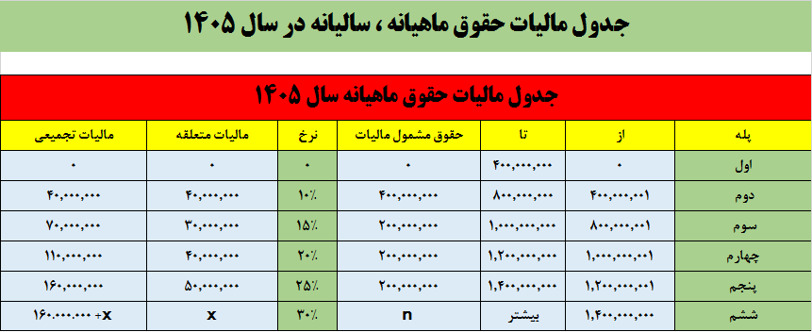

Slide 27
اقلام مشمول و غیرمشمول مالیات بر حقوق
اقلام مشمول مالیات: حقوق پایه، فوق‌العاده شغل، فوق‌العاده شاغل، اضافه‌کار، نوبت کاری و پاداش‌های نقدی مستمر.
اقلام غیرمشمول / معاف از مالیات (ماده ۹۱ ق.م.م):
سنوات پایان خدمت و بازخرید مرخصی.
هزینه سفر و فوق‌العاده مأموریت.
حق اولاد و عائله‌مندی (بر اساس تفاسیر و بخشنامه‌های دیوان عدالت اداری).
مزایای رفاهی و انگیزشی (مانند حق مسکن و خواربار در حدود سقف‌های بخشنامه‌ای).

Slide 28
اقلام مشمول و غیرمشمول مالیات بر حقوق
آرا دیوان عدالت اداری طی سال‌های اخیر تغییرات مهمی در خصوص معافیت مالیاتی مزایای رفاهی و حق عائله‌مندی ایجاد کرده است. امور مالی دستگاه‌ها باید همواره آخرین بخشنامه‌های صادره از سوی سازمان امور مالیاتی کشور را ملاک عمل قرار دهند.

Slide 29
انضباط مالی و اداری در دستگاه‌های دولتی
رعایت اصل قانون‌مداری: هرگونه دخل و تصرف در پرداختی‌ها و کسورات باید مستند به احکام قانونی باشد.
نقش نظارتی ذی‌حسابان: تطبیق پرداخت‌ها با قوانین محاسبات عمومی و قانون مدیریت خدمات کشوری.
حقوق متقابل: حفظ حقوق مادی کارمندان در کنار صیانت از منابع مالی دولت و بیت‌المال.
سامانه‌محوری: ضرورت ثبت دقیق کلیه تعهدات، مرخصی‌ها و پرداختی‌ها در سامانه‌های متمرکز اداری و مالی کشور جهت ارزیابی‌های دستگاه‌های نظارتی (مانند دیوان محاسبات و سازمان بازرسی کل کشور).

Slide 30

با تشکر از توجه شما

